Slide 1
Du droit d’auteur aux licences Creative Commons
Recherche et utilisation de REL dans le cadre du travail de REPTIC
Présenté par
Quinn Johnson
Isabelle Lavoie
Isabelle Laplante

Slide 2
Plan de la présentation
Concepts de base : Le droit d’auteur et les licences Creative Commons
Les enjeux du droit d’auteur et les avantages des CC
Chercher et utiliser les REL
Comment citer cette présentation : Johnson, Quinn, Lavoie, Isabelle et Laplante, Isabelle. « Du droit d’auteur aux licences Creative Commons : Recherche et utilisation de REL dans le cadre du travail de REPTIC », communication orale dans le cadre de Rencontre REPTIC, jeudi 7 avril 2022 [En ligne].
Notes:
Isabelle Laplante

Slide 3
Objectifs
Comprendre et distinguer les notions de droit d’auteur et de licences Creative Commons.
Identifier les enjeux et les défis de l’utilisation des licences REL dans un contexte de conseillance pédagogique et d’enseignement.

Slide 4
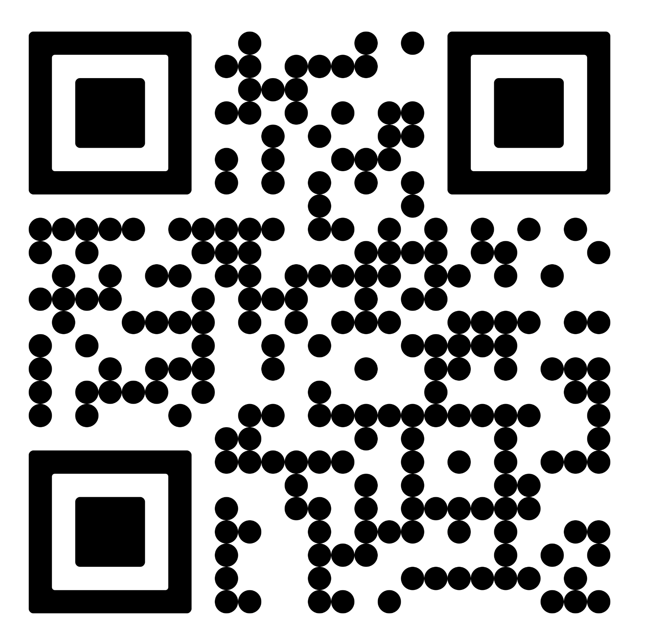
Activité 1
Quand on dit “ressources éducatives libres” ça vous dit quoi?
Répondre dans le MIRO :
https://miro.com/app/board/uXjVOD1P9qY=/
Notes:
10 minutes maximum.

Slide 5
Le droit d’auteur ?
→ Ensemble de lois appliquées au niveau international;
→ Ces lois permettent de contrôler l’utilisation d’une oeuvre, de protéger l’intégrité de celle-ci en plus d’assurer une rémunération au créateur ;
→ Elles réservent les droits exclusifs au créateur de distribuer son oeuvre, de la copier, de la traduire, de l’adapter ou de la performer.
Notes:
Isabelle Lavoie

Slide 6
Ce qui est admissible à la protection sur le droit d’auteur
L’expression originale d’une idée ou d’un fait fixée dans une forme tangible :
Oeuvres littéraires;
Oeuvres cinématographiques;
Oeuvres dramatiques;
Oeuvres artistiques;
Oeuvres musicales;
Oeuvres architecturales;
Oeuvres audiovisuelles;
Bases de données;
Code d’un logiciel.
On entend par originale, l’expression d’une œuvre qui comporte suffisamment de différences pour être distinguée, qui est indépendante et démontrant un minimum de créativité .

Slide 7

Le domaine public
Le domaine public est composé de travaux qui sont libres de droits.
Quatres raisons peuvent expliquer qu'une oeuvre soit considérée comme faisant partie du domaine public:
1- L’objet est non protégeable (Faits ou idées qui ne sont pas fixés sous une forme tangible) ;
2- La durée de protection est expirée (Canada = Vie + 50 ans);
3- Le créateur a renoncé à ses droits;
4- Le créateur a appliqué une Licence CC-0 à son oeuvre.

Slide 8
Le domaine public
Lorsqu'elle est dans le domaine public une oeuvre peut être copiée, adaptée et partagée. Toutefois, cette règle s'applique uniquement à l'oeuvre originale. L'adaptation de celle-ci, les ajouts et les modifications (si elles sont significatives) seront soumises à la protection des droits d'auteur.
Par exemple: Un éditeur offre une version commentée d'une oeuvre de Molière. L'oeuvre originale est libre de droit, car l'auteur est décédé depuis plus de 50 ans. Toutefois, la couverture du nouvel ouvrage et les commentaires ajoutés sont eux protégés par la loi sur le droit d'auteur.

Slide 9
Les licences Creative Commons : Une alternative …
Les LCC ont été créés comme « […] alternative légale aux lois généralement appliquées en matière de droit d’auteur. Le but visé est de permettre une plus grande circulation et une accessibilité accrue des œuvres et connaissances. »
(Les Licences Creative Commons, 2017, paragr.2)

Slide 10




La constitution des licences
Icône d’Attribution (Attribution Licence – By)
L’utilisateur peut retenir, réutiliser, réviser, remixer et redistribuer l’œuvre. L’auteur doit être cité.
Icône Partage dans les mêmes conditions (Share-Alike Licence – SA)
L’utilisateur peut retenir, réutiliser, réviser, remixer et redistribuer l’œuvre.Le partage doit se faire sous une licence compatible.
Icône Non-Commercial (Noncommercial licence - NC)
L’utilisateur peut retenir, réutiliser, réviser, remixer et redistribuer l’œuvre. Le partage doit se faire à des fins non commerciales.
Icône Pas de modification (Nonderivative licence – ND)
L’utilisateur peut retenir, réutiliser et redistribuer l’œuvre. La modification de l’œuvre originale n’est pas permise.

Slide 11
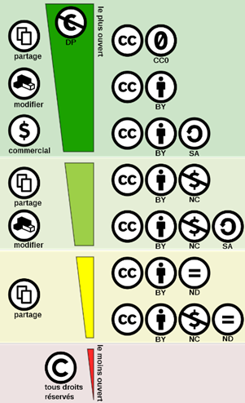


Les licences
ATTRIBUTION Autorise les utilisateurs à copier, adapter, arranger, remixer et distribuer l’œuvre (même à des fins commerciales) tant que le mérite de l’œuvre est attribué au créateur.
CC-BY
ATTRIBUTION- Partage dans les mêmes conditions
Autorise les utilisateurs à copier, adapter, arranger, remixer et distribuer l’œuvre (même à des fins commerciales) tant que le mérite de l’œuvre est attribué au créateur. Les adaptations de l’œuvre originale doivent être partagées sous la même licence ou une licence compatible.
CC-BY-SA

Slide 12


Les licences
ATTRIBUTION- Pas d’utilisation commerciale Autorise les personnes à utiliser l’œuvre à des fins non commerciales uniquement et seulement s’ils attribuent l’œuvre au créateur.
CC-BY-NC
ATTRIBUTION- Pas d’utilisation commerciale - Partage dans les mêmes conditions
Autorise les personnes à utiliser l’œuvre à des fins non commerciales uniquement, en autant qu’ils attribuent l’œuvre au créateur. Les adaptations de l’œuvre originale doivent être partagées sous la même licence ou une licence compatible.
CC-BY-NC-SA

Slide 13


Les licences
ATTRIBUTION- Pas de modifications Autorise les personnes à utiliser l’œuvre et à la partager, même à des fins commerciales, tant qu’ils attribuent l’œuvre à son créateur. L’adaptation ou la modification de l’œuvre n’est pas autorisée.
CC-ND
ATTRIBUTION- Pas d’utilisation commerciale - Pas de modifications
Autorise les personnes à utiliser l’œuvre et à la partager, uniquement à des fins non commerciales, tant qu’ils attribuent l’œuvre à son créateur. L’adaptation ou la modification de l’œuvre n’est pas autorisée.
CC-BY-NC-ND

Slide 14
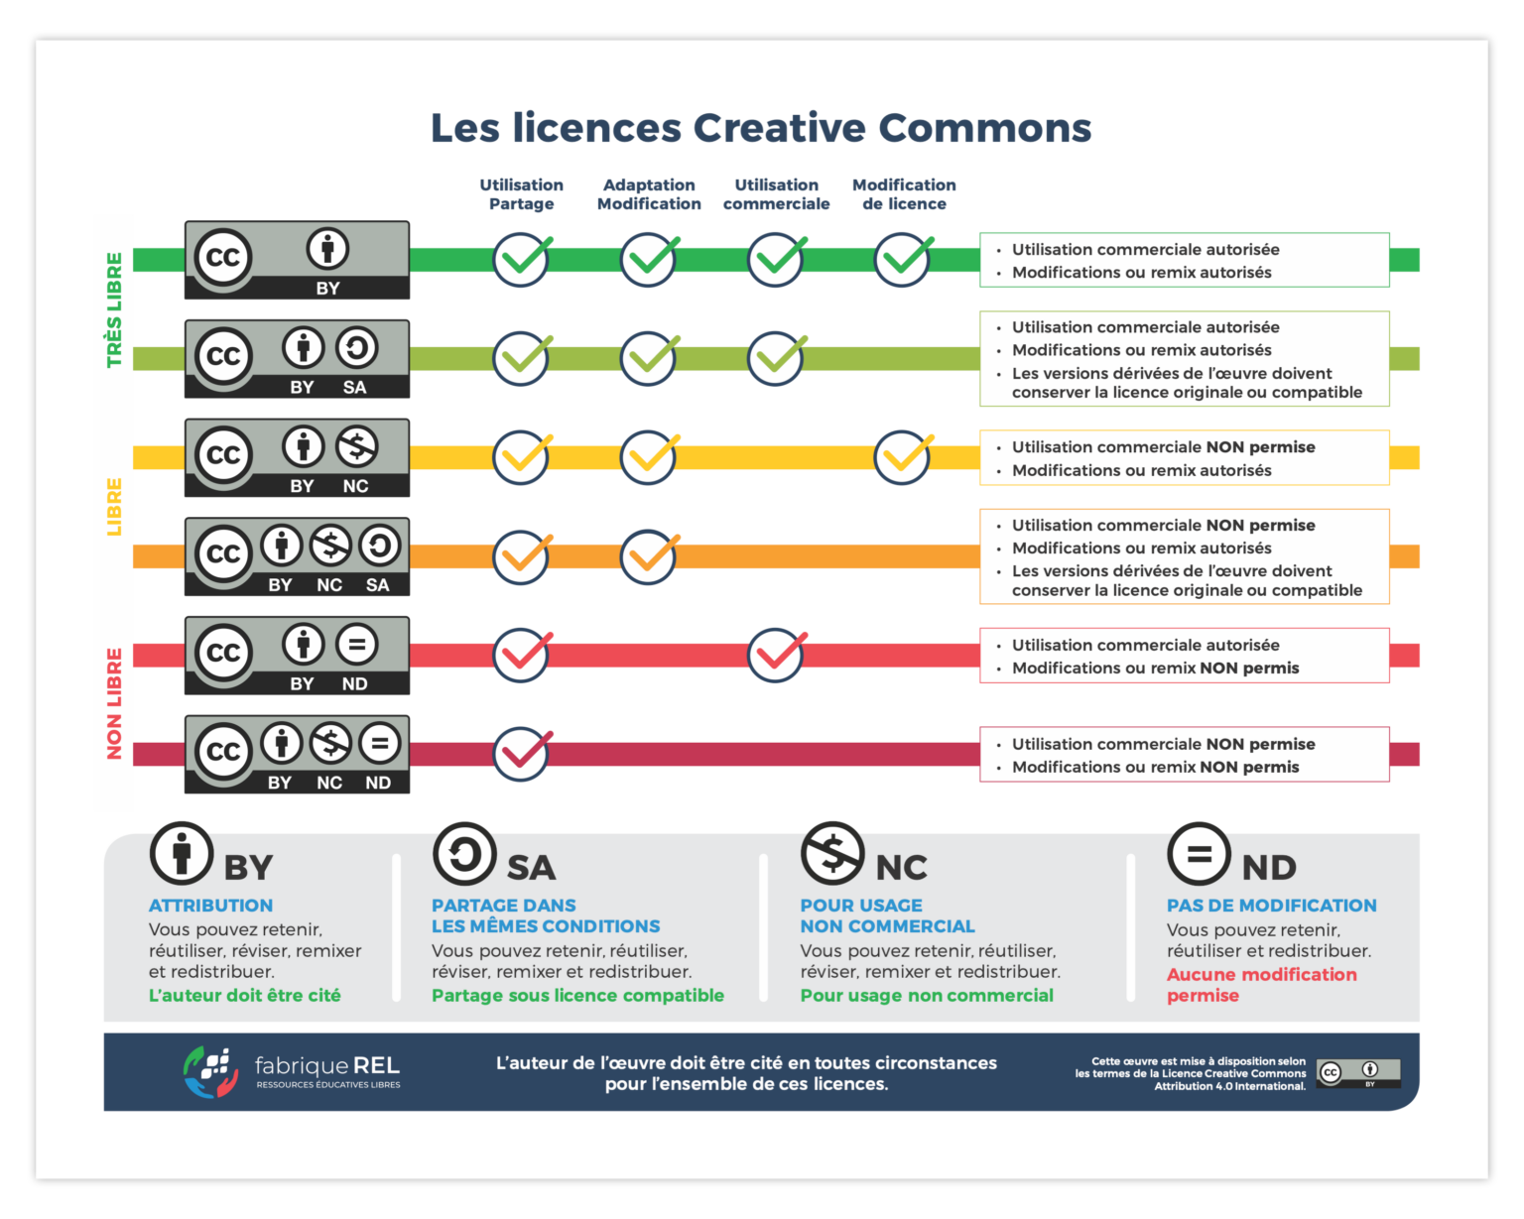

Slide 15
Nos droits, les droits des enseignants… Survol
Votre employeur détient les droits d’auteur sauf exception:
Travailleur autonome
Contrat ou Convention collective vous permet de garder vos droits

Slide 16
Activité 2
En sous-groupes :
https://miro.com/app/board/uXjVOD1P9qY=/

Slide 17
Avantages des REL
S’inscrire dans un système de valeurs qui vise le bien commun
Réduire le temps de préparation de documents de qualité
  Émulation vers de bonnes pratiques
Renforcer la crédibilité du document
Établir une terminologie commune
(Adapté de : Guilbault, 2022)

Slide 18
Freins et défis
Perception de ne pas avoir une production adéquate
  Expliciter le rapport itératif à la production du savoir
Mérite des utilisateurs
Sécurité d’emploi/Chasse-gardée
Efforts et le retour sur investissement
  Possibilité de collaborer comme co-auteur
  Voir ce que les utilisateurs/producteurs ont fait avec les œuvres
Barrière technologique (dépôt interne, PDF, etc.)
  Dépôt national (Ecampus Ontario)
  Webinaire 24 février Fabrique REL
(Adapté de : Guilbault, 2022)

Slide 19
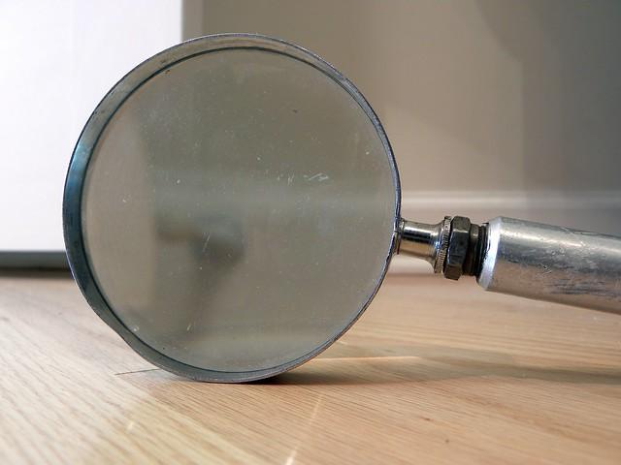
Rechercher des REL
Une démonstration !
Repérer les conditions d’utilisation ;
Rechercher les images/signes qui représentent les différentes licences;
Lire !!!
“Magnifying Glass” par Nathanmac87 est disponible sous la licence CC BY 2.0

Slide 20
Activité 3
En sous-groupe :
https://miro.com/app/board/uXjVOD1P9qY=/
Notes:
«Circuler dans les groupes»

Slide 21
Retour sur l’atelier et suites?
Quels éléments vous seront les plus utiles?
Quelles sont les prochaines étapes pour vous et votre organisation?
Quel futur entrevoyez-vous pour les REL chez les professionnels?

Slide 22
Médiagraphie
Creative Commons (2022). « Creative Commons for Educators », dans Creative Commons Certificate for Educators, Academic Librarians and GLAM.
Fabrique REL (2022, 23 mars), Licences. https://fabriquerel.org/licences/
Guilbault, Marco (2022). « Création de REL par les professionnels : Changement de culture et défis organisationnels ». Communication orale dans le cadre d’un événement I-Mersion CP, Performa, Université de Sherbrooke.
Université Laval (2022, 23 mars), Bureau du droit d’auteur: Œuvre dans le domaine public. https://www.bda.ulaval.ca/utilisation-libre/oeuvres-dans-le-domaine-public/

Slide 23
Merci!
Quinn Johnson < qjohnson@crcmail.net >
Isabelle Lavoie < ilavoie@merici.ca >
Isabelle Laplante < isabelle.laplante@cdc.qc.ca >

